Slide 1


УНИКАЛЬНОЕ ИЗДАНИЕ О НАШЕЙ ПЛАНЕТЕ
НОВИНКА 2019
2 квартал
© Корпорация «Российский учебник»

Slide 2
Дмитрий Ливанов - сумел написать книжку интересную и для тех, кто только начинает знакомиться с физикой, и для тех, кто по разным причинам многое позабыл из того, что когда-то знал. Это получилось потому, что автор сам физику знает и любит; физика, как важнейшая часть человеческой культуры, ему интересна.
Читатели этой книги не только оценят полезность и значимость физики, но и почувствуют ее красоту и притягательность.
Андрей Фурсенко, доктор физико-математических наук, помощник Президента Российской Федерации

Slide 3
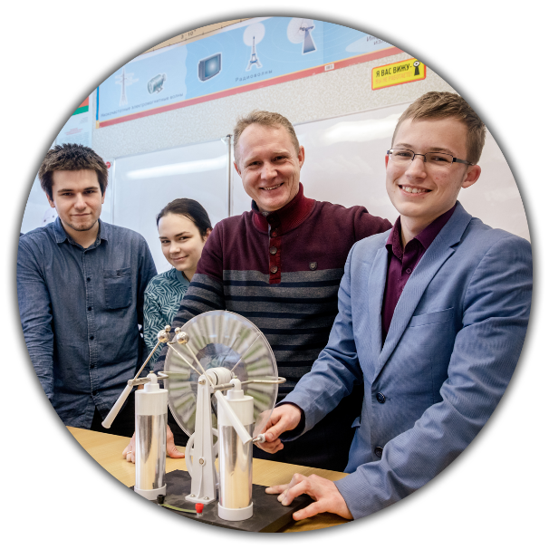
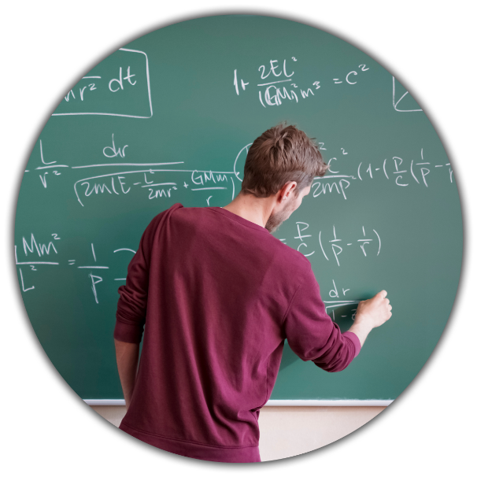

КНИГА АДРЕСОВАНА ВСЕМ, КТО ХОЧЕТ ВОСПИТАТЬ В СЕБЕ НАУЧНЫЙ ВЗГЛЯД НА ВСЕ МНОГООБРАЗИЕ ЯВЛЕНИЙ ПРИРОДЫ, И КТО ХОЧЕТ УКРЕПИТЬ СВОЕ ПОНИМАНИЕ ФИЗИЧЕСКИХ ЗАКОНОВ
Школьникам старших классов
Учителям физики и астрономии
Студентам
Поможет найти связи между различными предметами:
физикой, астрономией, математикой, географией, химией

Slide 4
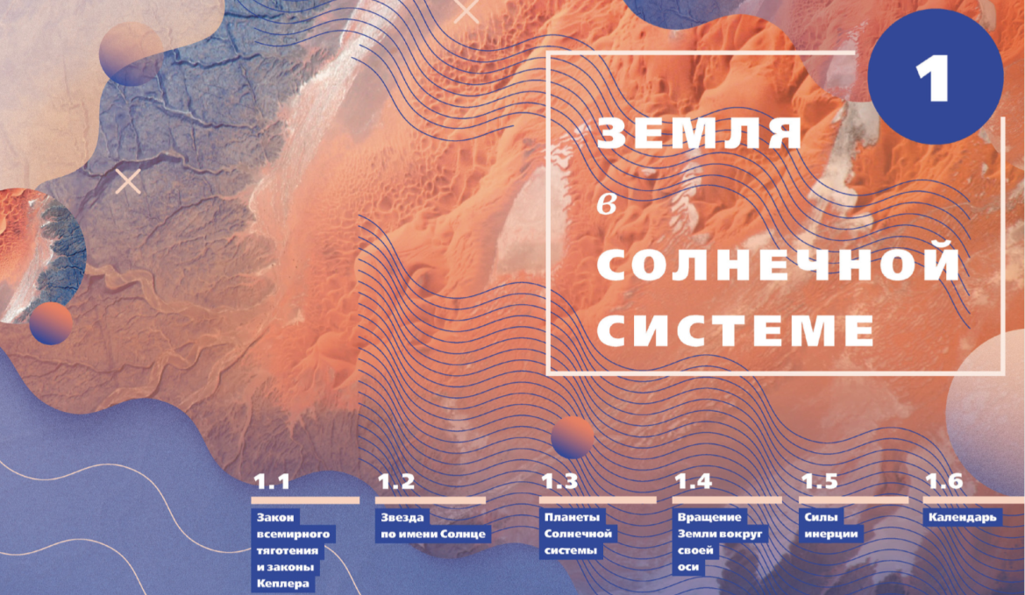

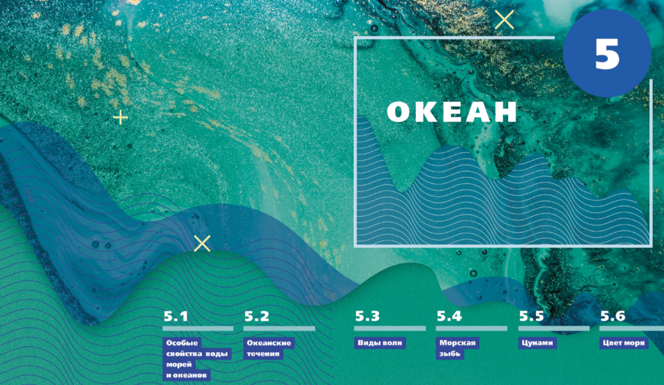

В КНИГЕ ОБЪЯСНЯЕТСЯ МНОЖЕСТВО ЯВЛЕНИЙ ОКРУЖАЮЩЕГО МИРА…

Slide 5

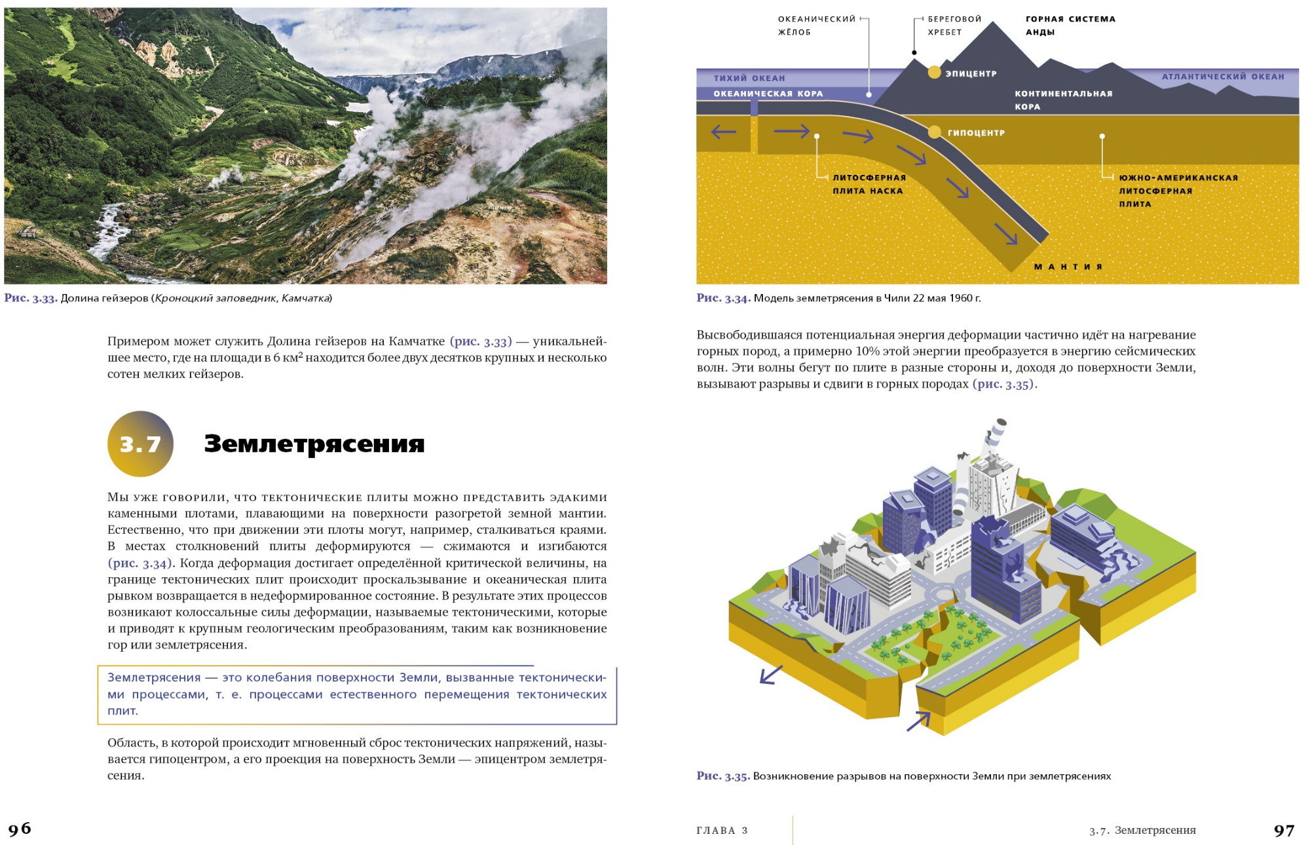
…НАГЛЯДНО ПРЕДСТАВЛЕНЫ РАЗЛИЧНЫЕ ФИЗИЧЕСКИЕ ЯВЛЕНИЯ И ПРОЦЕССЫ

Slide 6
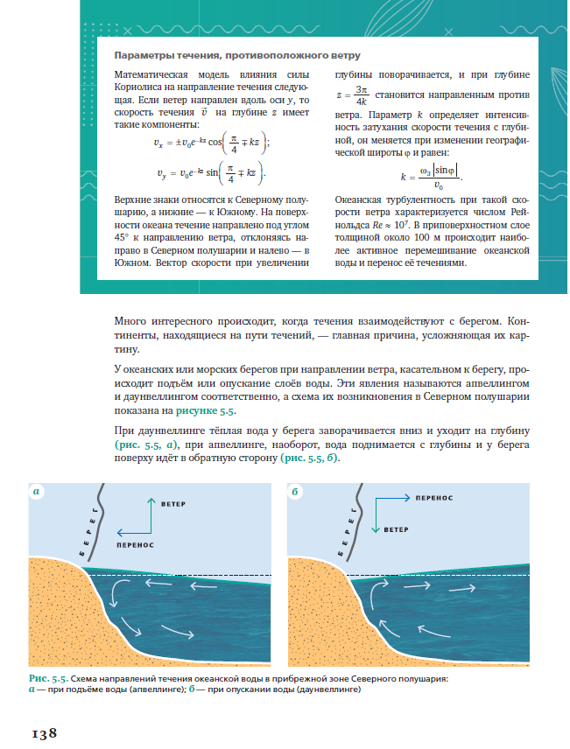
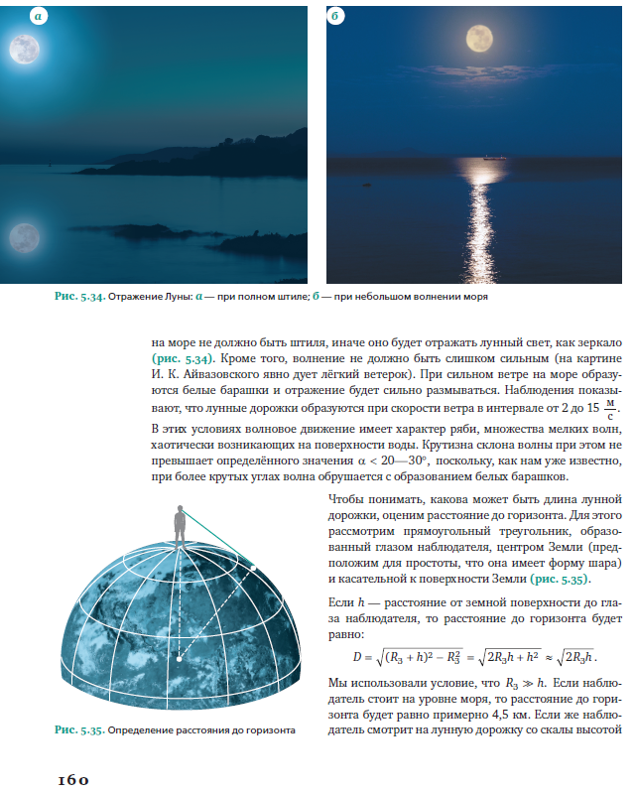
…СОЧЕТАЕТ НАУЧНЫЙ ПОДХОД И ДОСТУПНЫЙ ЯЗЫК ИЗЛОЖЕНИЯ

Slide 7
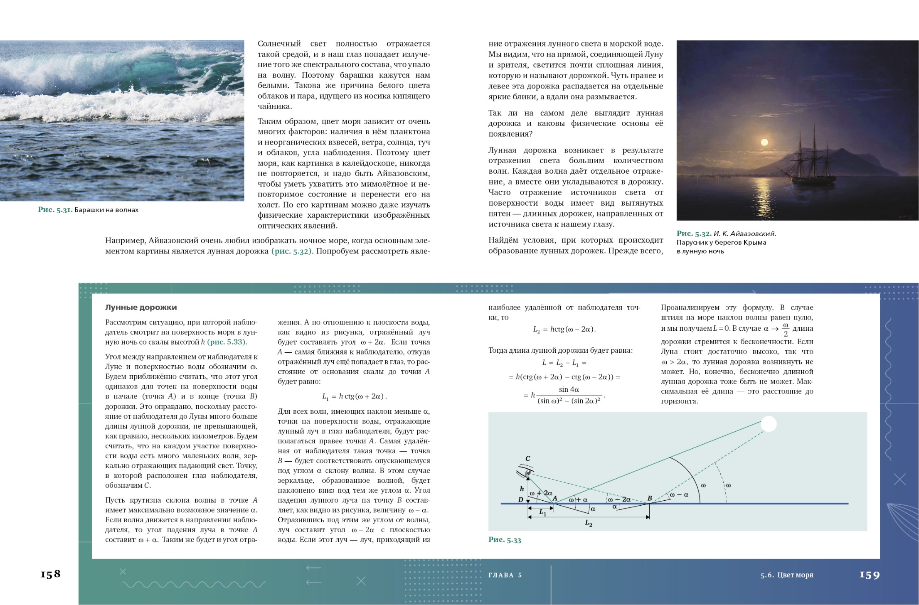
…СОДЕРЖИТ ОТДЕЛЬНЫЕ ВРЕЗКИ С МАТЕМАТИЧЕСКИМИ ДОКАЗАТЕЛЬСТВАМИ И ОБОСНОВАНИЯМИ

Slide 8
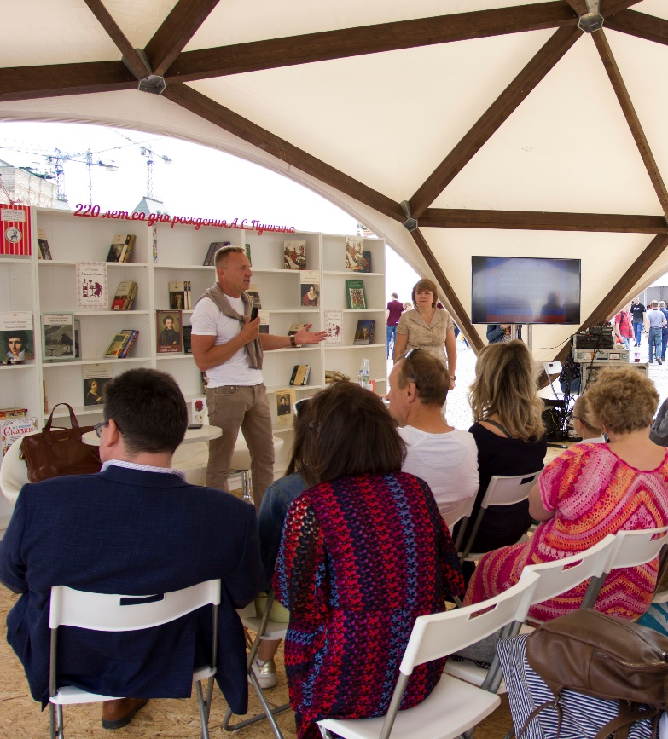
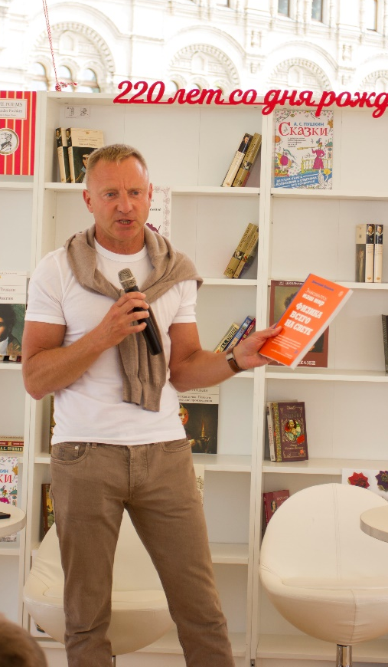
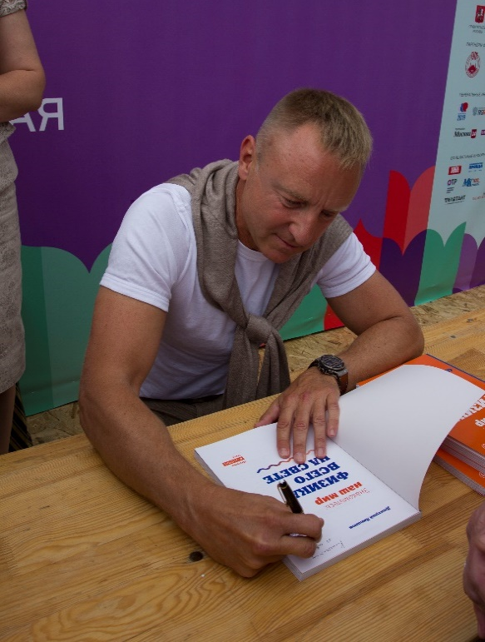

ЗАПЛАНИРОВАНО АКТИВНОЕ ПРОДВИЖЕНИЕ ЧЕРЕЗ РАЗЛИЧНЫЕ КАНАЛЫ КОММУНИКАЦИИ
Книжный фестиваль «КРАСНАЯ ПЛОЩАДЬ»-2019
– 1 июня состоялась презентация книги с участием автора
Серия публикаций в социальных сетях:
Facebook, Вконтакте, Одноклассники
Прямое взаимодействие с широкой аудиторией учителей через е-mail рассылки, очные и дистанционные семинары

Slide 9
ФОРМАТ КНИГИ
Серия | Вне серии/Универсальное издание
Формат | 84x110/16
Количество страниц | 240
Переплет | Мягкий
Красочность обложки | 4+0
Красочность текстового блока | 4+4
Бумага | Глянец
Код группы номенклатуры | DRF000000000729618
Код номенклатуры | DRF000000000726325
ISBN | 978-5-358-20925-1
По вопросам приобретения продукции:
sales@rosuchebnik.ru
+7 (800) 555-46-68

